Slide 1
图论及其应用
任课教师：杨春
Email: yc517922@126.com
数学科学学院

Slide 2
第六章 平面图
主要内容
一、平面图概念与性质
二、特殊平面图与平面图的对偶图
三、平面图的判定与涉及平面性不变量
四、平面性算法
教学时数
安排8学时讲授本章内容

Slide 3
本次课主要内容
平面图概念与性质
(一)、平面图的概念
(二)、平面图性质
(三)、图的嵌入性问题简介
(四)、凸多面体与平面图

Slide 4
(一)、平面图的概念
图的平面性问题是图论典型问题之一。生活中许多问题都与该问题有关。
例子1：电路板设计问题
在电路板设计时，需要考虑的问题之一是连接电路元件间的导线间不能交叉。否则，当绝缘层破损时，会出现短路故障。
显然，电路板可以模型为一个图，“要求电路元件间连接导线互不交叉”，对应于“要求图中的边不能相互交叉”。

Slide 5
例子2：空调管道的设计
某娱乐中心有6个景点，位置分布如下图。
A₁
A₆
A₂
A₅
A₃
A₄
分析者认为：(1) A₁与A₄, (2) A₂与A₅, (3) A₃与A₆间人流较少，其它景点之间人流量大，必须投资铺设空调管道，但要求空调管道间不能交叉。如何设计？

Slide 6
如果把每个景点分别模型为一个点，景点间连线，当且仅当两景点间要铺设空调管道。那么，上面问题直接对应的图为：
A₁
A₆
A₂
A₅
A₃
A₄
于是，问题转化为：能否把上图画在平面上，使得边不会相互交叉？

Slide 7
通过尝试，可以把上图画为：
A₁
A₆
A₂
A₅
A₃
A₄
A₁
于是，铺设方案为：
A₆
A₂
A₅
A₃
A₄

Slide 8
例子3：3间房子和3种设施问题
问题：要求把3种公用设施(煤气，水和电)分别用煤气管道、水管和电线连接到3间房子里，要求任何一根线或管道不与另外的线或管道相交，能否办到？
上面问题可以模型为如下偶图：
G
W
E
H1
H2
H3
问题转化为，能否把上面偶图画在平面上，使得边与边之间不会交叉？

Slide 9
上面的例子都涉及同一个图论问题：能否把一个图画在平面上，使得边与边之间没有交叉？
针对这一问题，我们引入如下概念
定义1 如果能把图G画在平面上，使得除顶点外，边与边之间没有交叉，称G可以嵌入平面，或称G是可平面图。可平面图G的边不交叉的一种画法，称为G的一种平面嵌入，G的平面嵌入表示的图称为平面图。
G
W
E
G
W
E
H1
H2
H3
H1
H2
H3
图G
图G的平面嵌入

Slide 10
注: (1) 可平面图概念和平面图概念有时可以等同看待；
(2) 图的平面性问题主要涉及如下几个方面：1) 平面图的性质；2) 平面图的判定；3) 平面嵌入方法(平面性算法) ;4）涉及图的平面性问题的拓扑不变量。
由 图的平面性问题研究引申出图的一般嵌入性问题的研究，形成了拓扑图论的主要内容。我国数学家吴文俊、刘彦佩等在该方向都有重要结果。刘彦佩的专著是《图的上可嵌入性理论》(1994)，化学工业出版社出版。
历史上，波兰数学家库拉托斯基、美国数学家惠特尼、生于英国的加拿大数学家托特，我国数学家吴文俊等都在拓扑图论中有过精湛的研究。

Slide 11
(二)、平面图性质
定义2 (1) 一个平面图G把平面分成若干连通片，这些连通片称为G的区域，或G的一个面。G的面组成的集合用Φ表示。
(2) 面积有限的区域称为平面图G的内部面，否则称为G的外部面。
f₄
f₂
f₃
f₁
平面图G
在上图G中，共有4个面。其中f₄是外部面，其余是内部面。Φ=｛f₁, f₂, f₃, f₄｝。

Slide 12




(3) 在G中，顶点和边都与某个给定区域关联的子图，称为该面的边界。某面 f 的边界中含有的边数(割边计算2次)称为该面 f 的次数, 记为deg ( f )。
f₄
f₂
f₃
f₁
平面图G
在上图中，红色边在G中的导出子图为面 f₃ 的边界。
1、平面图的次数公式

Slide 13
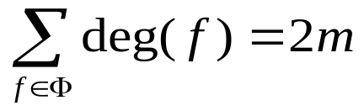
定理1 设G=(n, m)是平面图，则：
证明：对G的任意一条边e, 如果e是某面割边，那么由面的次数定义，该边给G的总次数贡献2次；如果e不是割边，那么，它必然是两个面的公共边，因此，由面的次数定义，它也给总次数贡献2次。于是有：
2、平面图的欧拉公式

Slide 14


定理2(欧拉公式) 设G=(n, m)是连通平面图，ф是G的面数，则：
证明：情形1，如果G是树，那么m=n-1, ф=1。在这种情况下，容易验证，定理中的恒等式是成立的。
情形2，G不是树的连通平面图。
假设在这种情形下，欧拉恒等式不成立。则存在一个含有最少边数的连通平面图G, 使得它不满足欧拉恒等式。设这个最少边数连通平面图G=(n, m), 面数为ф，则：

Slide 15

因为G不是树，所以存在非割边e。显然，G-e是连通平面图，边数为m-1, 顶点数为n, 面数为ф-1。
由最少性假设，G-e满足欧拉等式：
化简得：
这是一个矛盾。
注：该定理可以采用对面数ф作数学归纳证明。
3、欧拉公式的几个有趣推论

Slide 16

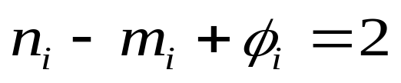
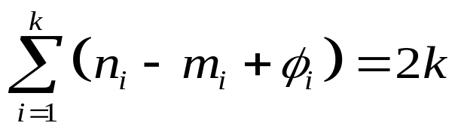
推论1 设G是具有ф个面k个连通分支的平面图，则：
证明：对第i (1≦i≦k)个分支来说，设顶点数为n_{i}，边数为m_{i}，面数为ф_{i},由欧拉公式：
所以，

Slide 17
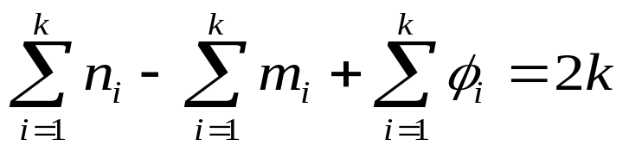
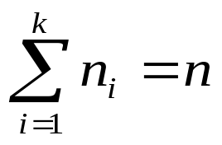
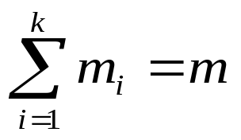
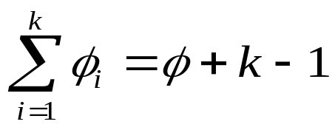
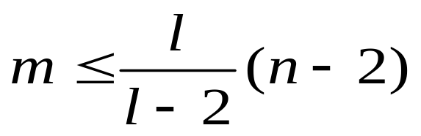
而：
所以得：
推论2 设G是具有n个点m条边ф个面的连通平面图，如果对G的每个面f ,有：deg (f) ≥ l ≥3,则：

Slide 18
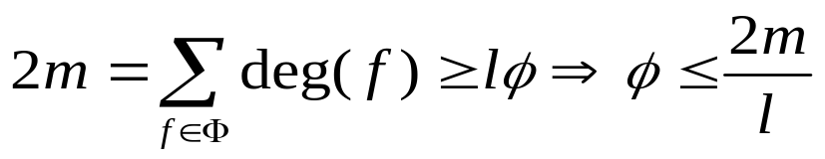

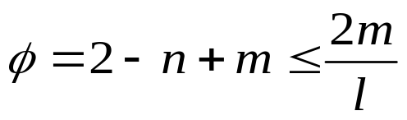
证明：一方面，由次数公式得：
另一方面，由欧拉公式得：
所以有：
整理得：

Slide 19
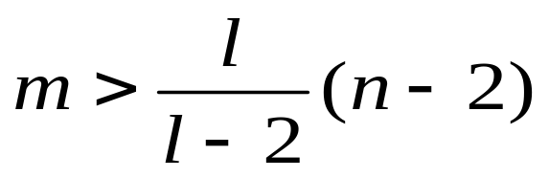
注: (1)上面推论2也可以叙述为：
设G=(n, m)是连通图，如果：
则G是非可平面图。
(2) 推论2的条件是G是平面图的必要条件,不是充分条件。
例1 求证：K_{3,3}是非可平面图。
证明：注意到，K_{3,3}是偶图，不存在奇圈，所以，每个面的次数至少是4,即 l=4

Slide 20
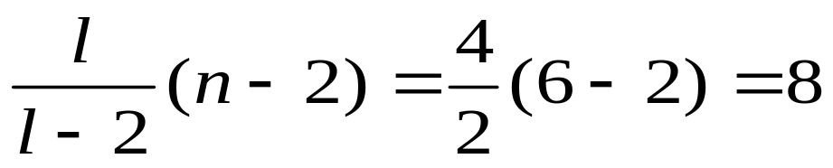
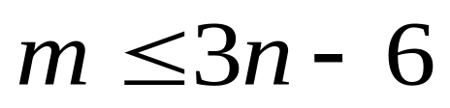
所以，
而m=9，这样有：
所以，由推论2，K_{3,3}是非平面图。
推论3 设G是具有n个点m条边ф个面的简单平面图，则：

Slide 21

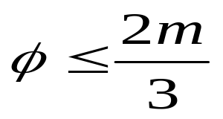
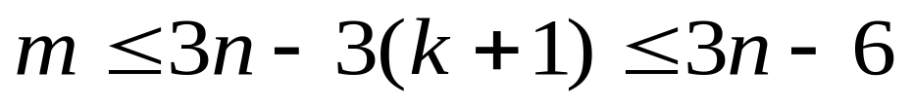
证明：情形1，G连通。
因为G是简单图，所以每个面的次数至少为3，即l=3。于是，由推论2得：
情形2，若G不连通。设G₁,G₂,…,G_{k}是连通分支。
一方面,由推论1：
另一方面，由次数公式得：
所以得：

Slide 22

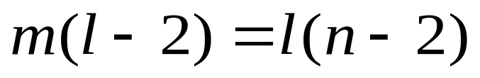
例2，证明：K₅是非可平面图。
证明：K₅是简单图，m=10, n=5。3n-6=9。
得， ，所以K₅是非可平面图。
推论4 设G是具有n个点m条边的连通平面图，若G的每个圈均由长度是 l 的圈围成，则：
证明：由次数公式，欧拉公式容易得证。

Slide 23


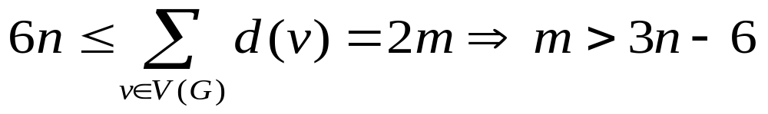
推论5 设G是具有n个点m条边的简单平面图，则：
证明：若不然，设
由握手定理：
这与G是简单平面图矛盾。
注：该结论是证明“5色定理”的出发点。

Slide 24
定理3 一个连通平面图是2连通的，当且仅当它的每个面的边界是圈。
证明：“必要性”： 设G是2连通的平面图，因为环总是两个面的边界，且环面显然由圈围成。不失一般性，假设G没有环，那么G没有割边，也没有割点。所以，每个面的边界一定是一条闭迹。
设C是G的任意面的一个边界，我们证明，它一定为圈。
若不然，设C是G的某面的边界，但它不是圈。
因C是一条闭迹且不是圈，因此，C中存在子圈。设该子圈是W₁.因C是某面的边界，所以W₁与C的关系可以表示为下图的形式：

Slide 25
v
v_{i-1}
v_{i+1}
v_{j-1}
W₁
v₂
v₁
v_{n}
容易知道：v为G的割点。矛盾！
“充分性” 设平面图G的每个面的边界均为圈。此时删去G中任意一个点不破坏G的连通性，这表明G是2连通的。
推论6 若一个平面图是2连通的，则它的每条边恰在两个面的边界上。

Slide 26
(三)、图的嵌入性问题简介
在图的平面嵌入的基础上，简单介绍：
1、曲面嵌入
1)、球面嵌入
定理4 G可球面嵌入当且仅当G可平面嵌入。
证明：我们用建立球极平面射影的方法给出证明。
将求面S放在一个平面P上，设切点为O，过O作垂直于P的直线，该直线与S相交于z。

Slide 27
z
x
P
y
O
球极投影示意图
作映射 f : S -｛z｝→ P。定义 f (x) = y, 使得x ,y , z三点共线。该映射称为球极平面射影。
通过f, 可以把嵌入球面的图映射为嵌入平面的图。反之亦然。
2)、环面嵌入
环面的形状像一个汽车轮胎的表面。

Slide 28
例3 将K₄, K₅, K_{3,3}嵌入到环面上。
K₄的环面嵌入
K₅的环面嵌入
K_{3,3}的环面嵌入
3) 定向曲面嵌入
这是目前嵌入性问题研究热点。国内：刘彦佩，黄元秋等是从事该方向研究的代表。

Slide 29
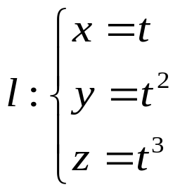
2、图的3维空间嵌入
定理5 所有图均可嵌入R³中。
证明：在R³中作空间曲线：
把图G的顶点放在该直线的不同位置，则G的任意边不相交。
事实上，对处于曲线 l 上的任意4个相异顶点，它们对应的参数值分别为：t₁,t₂,t₃,t₄。

Slide 30
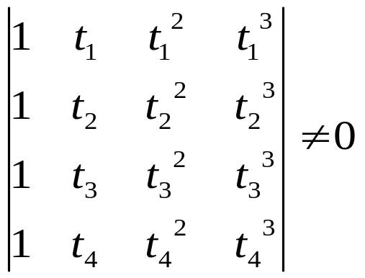
因为：
所以，上面4点不共面。
(四)、凸多面体与平面图
一个多面体称为凸多面体，如果在体上任取两点，其连线均在体上。
凸多面体的一维骨架：把一个凸多面体压缩在平面上，得到一个对应的平面图，该平面图称为该凸多面体的一维骨架。

Slide 31
正八面体一维骨架
正二十面体一维骨架
定理6 存在且只存在5种正多面体：它们是正四、六、八、十二、二十面体。
证明：任取一个正ф面体，其顶点数、棱数分别是n和m。对应的一维骨架是一个每个面次数为l ,顶点度数为r的简单平面正则图G.

Slide 32


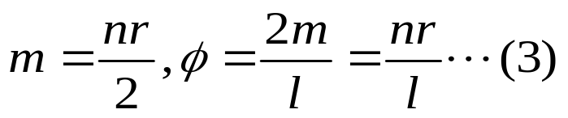

由次数公式得：
由握手定理得：
以上两等式中：l ≥3, r ≥3
由(1)与(2) 得：
将(3)代入欧拉公式得：
在(4)中，

Slide 33
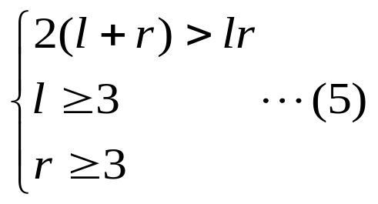
于是得不等式组：
不等式组(5)的正整数解恰有5组：
序号
l
r
n
m
ф
相应的正多面体
1
3
3
4
6
4
正四面体
2
3
4
8
12
6
正方体
3
3
5
20
30
12
正十二面体
4
4
3
6
12
8
正八面体
5
5
3
12
30
20
正二十面体
定理得证。

Slide 34
Thank You !

